Slide 1

ÜDVÖZLÖK MINDENKIT!
Fehér László Péter
Php fejlesztő.
Elérhető vagyok a prooktatasflp@gmail.com email címen.

Slide 2
PHP programozás 1./13 alkalom

Slide 3
Internet alapjai
1
Hogyan működik, amikor egy oldal címét beírjuk a böngészőbe.

Slide 4
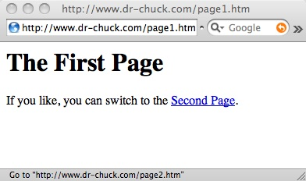

Browser
HTML
CSS
DOM
JavaScript
JQuery
Web Server
PHP
MySQL
Apache

Slide 5
HTTP Hypertext Transfer Protokoll
Az internet domináns applikációs protokollja.
Alap koncepció: teremts kapcsolatot-kérd le a dokumentumot-vissza kapjuk a dokumentumot- zárjuk a kapcsolatot.

Slide 6
URL –Uniform Resource Locator
http://feherlaszlopeter.eu/page1.htm
protocol
host
document

Slide 7

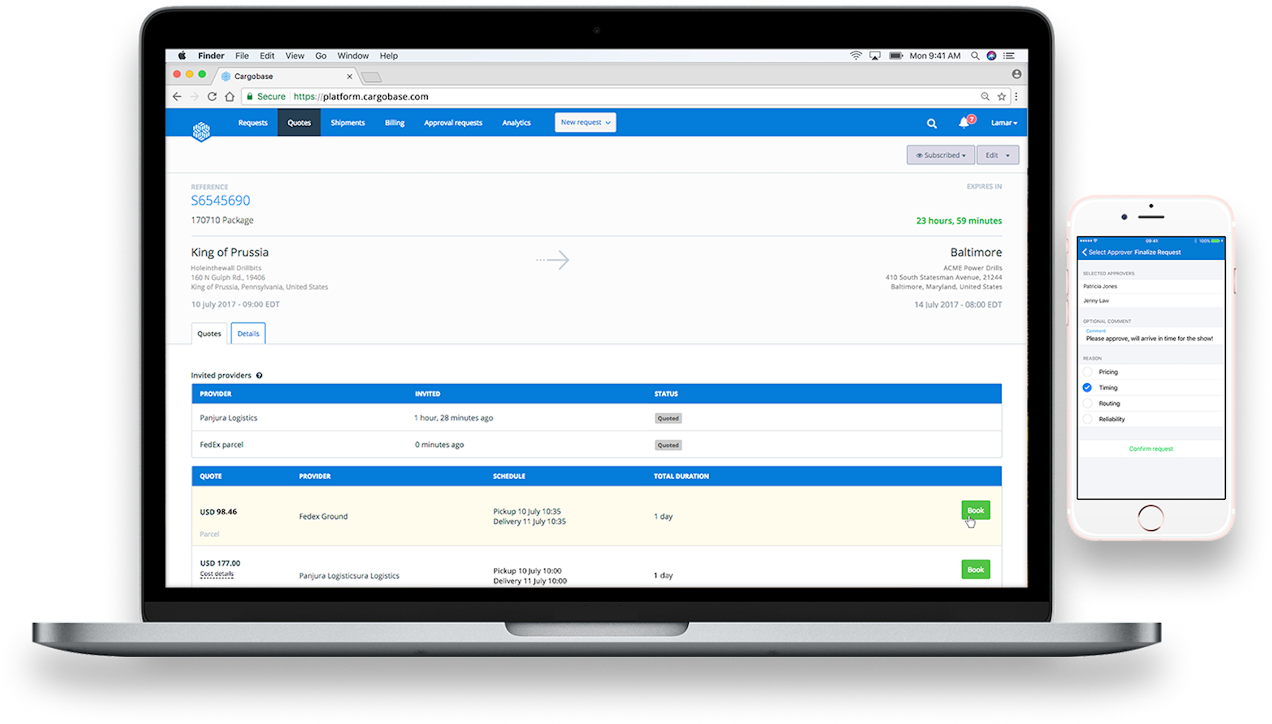
HTTP kommunikáció
Webszerver, 80 port
Browser / Böngésző

Slide 8
HTTP kommunikáció
Webszerver, 80 port
Browser / Böngésző
Click

Slide 9
HTTP kommunikáció
Request
Webszerver, 80 port
GET http://valami.hu/page2.html
Browser / Böngésző
Click

Slide 10
HTTP kommunikáció
Response
<h1>The Second Page</h1><p>If you like, you can switch back to the <a href="page1.htm">First Page</a>.</p>
Request
Webszerver, 80 port
GET http://valami.hu/page2.html
Browser / Böngésző
Click

Slide 11
HTTP kommunikáció
Response
<h1>The Second Page</h1><p>If you like, you can switch back to the <a href="page1.htm">First Page</a>.</p>
Request
Webszerver, 80 port
GET http://valami.hu/page2.html
Click
Parse/
Render
Page1
Page2
Browser/Böngésző

Slide 12
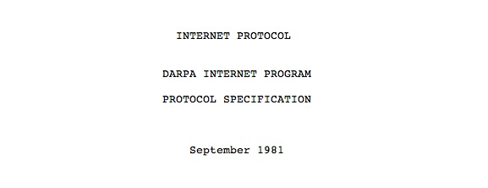
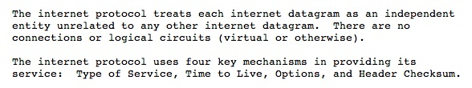
Internet standard
The standards for all of the Internet protocols (inner workings) are developed by an organization
Internet Engineering Task Force (IETF)
www.ietf.org
Standards are called “RFCs” - “Request for Comments”
Forrás: http://tools.ietf.org/html/rfc791

Slide 13
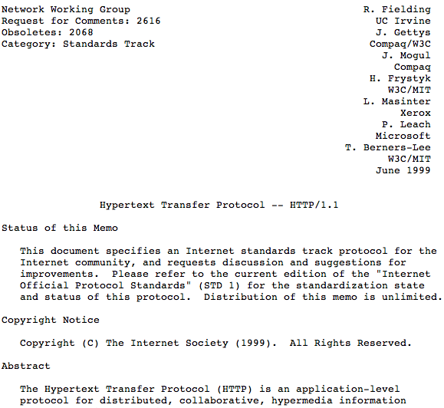
HTTP
http://www.w3.org/Protocols/rfc2616/rfc2616.txt:

Slide 14
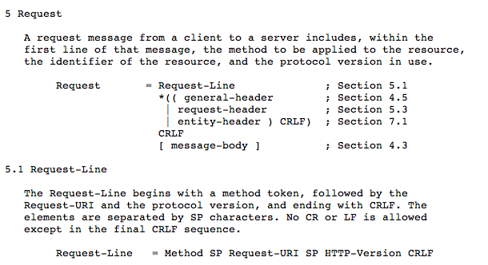

Slide 15
Making an HTTP request
Connect to the server like www.dr-chuck.com
a "hand shake"
Request a document (or the default document)
GET http://www.dr-chuck.com/page1.htm HTTP/1.0
GET http://www.mlive.com/ann-arbor/ HTTP/1.0
GET http://www.facebook.com HTTP/1.0

Slide 16
$ telnet www.dr-chuck.com 80
Trying 74.208.28.177...
Connected to www.dr-chuck.com.Escape character is '^]'.
GET http://www.dr-chuck.com/page1.htm HTTP/1.0
HTTP/1.1 200 OK
Date: Thu, 08 Jan 2015 01:57:52 GMT
Last-Modified: Sun, 19 Jan 2014 14:25:43 GMT
Connection: close
Content-Type: text/html
<h1>The First Page</h1>
<p>If you like, you can switch to
the <a href="http://www.dr-chuck.com/page2.htm">Second Page</a>.</p>
Connection closed by foreign host.
Web Server
Browser

Slide 17
Miről volt szó
1
abc
2
abc.
3
abc.
4
abc.
5
Abc.

Slide 18
Köszönöm a figyelmet
Kérdések?
Levélben megkereshet:
prooktatasflp@gmail.com
https://github.com/laszlofeher/php

